Slide 1
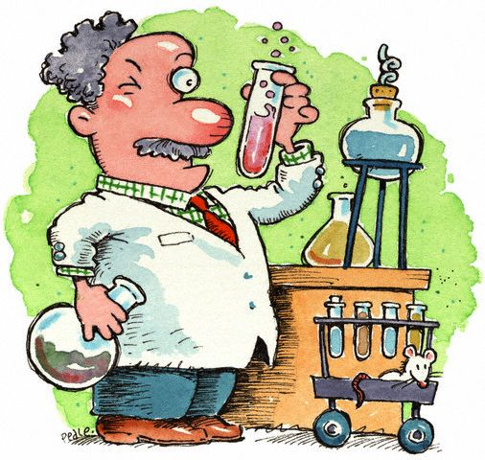
Актуалізація опорних знань
«Мозковий штурм»
Як відрізнити основи від інших класів неорганічних сполук?
Які фізичні властивості основ?
Назвіть луги.
Де застосовують основи.

Slide 2
Мотивація навчальної діяльності
Інтерактивна вправа
«Незакінчене речення»
Основи – це складані речовини, які складаються з ……
Основи поділяються на дві групи……
Дайте назви основам… NaOH, Ca(OH)2, Al(OH)3, KOH, Cu(OH)2, Ba(OH)2, Fe(OH)3
Луги це - …… барій гідроксид, купрум(II)гідроксид, калій гідроксид, алюміній гідроксид, цинк гідроксид, натрій гідроксид, магній гідроксид
Нерозчинні основи це - …… купрум(II)гідроксид, літій гідроксид, алюміній гідроксид, цинк гідроксид, натрій гідроксид

Slide 3

Тема уроку
Хімічні властивості лугів та основ

Slide 4
Вивчення нового матеріалу
Дія основ на індикатори
Індикаторний папірець
метилоранж
фенолфталеїн

Slide 5
Безпека під час роботи з лугами
Луги – їдкі речовини, вони роз’їдають шкіру, деревину, папір. Треба оберігати очі захисними окулярами, а при потраплянні на шкіру, промити великою кількістю проточної води та змастити розчином оцтової кислоти.

Slide 6
Взаємодія лугів з кислотами
Основа + кислота = сіль + вода
Реакції між кислотою та основою, у результаті якої утворюється сіль та вода, називають реакціями нейтралізації.
NaOH +HCl =
NaCl + H2O
Реакція обміну – це реакція у яких дві речовини обмінюються своїми частинами.
Напишіть самостійно:
Ca(OH)2 +HCl =

Slide 7
Взаємодія лугів з кислотними оксидами.
основа (луг) + кислотний оксид = сіль + вода
Са(OH)2 + СO2 =
СаСO3 + H2O
Напишіть самостійно:
KOH + SO₂ =

Slide 8
Взаємодія лугів із солями
основа (луг) + сіль 1 = сіль 2 + основа (нерозчинна)
Реакція можлива, якщо випадає осад ↓:
FeSO4 + NaOH =
Fe(OH)₂↓ + K₂SO₄
Напишіть самостійно:
Al₂(SO₄)₃+ NaOH =

Slide 9
Розкладання нерозчинних основ у процесі нагрівання.
Оксид металічного елемента
Основа →
Н2О
+
Cа(OH)₂
t
СаO + Н₂O
Запишіть самостійно:
Al(OH)₃
t

Slide 10

Висновок
З якими властивостями основ ми познайомилися на цьому уроці:
1.
2.
3.
4.
5.

Slide 11
Закріплення вивченого матеріалу
Керована практика, робота в парах
Знайти відповідні закінчення реакцій
Установити відповідність між вихідними речовинами та продуктами реакцій.
Установити відповідність між індикаторами і його кольором у лугах (робота з картками)

Slide 12

Домашнє завдання
Опрацювати параграф 33.
ст. 180 №№ 3, 8.

